Slide 1
Les statistiques des accidents en France

Slide 2
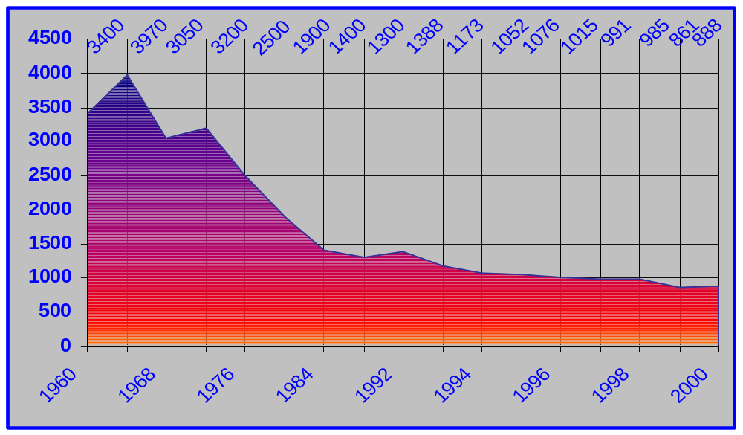
Accidents du travail d’origine
électrique

Slide 3
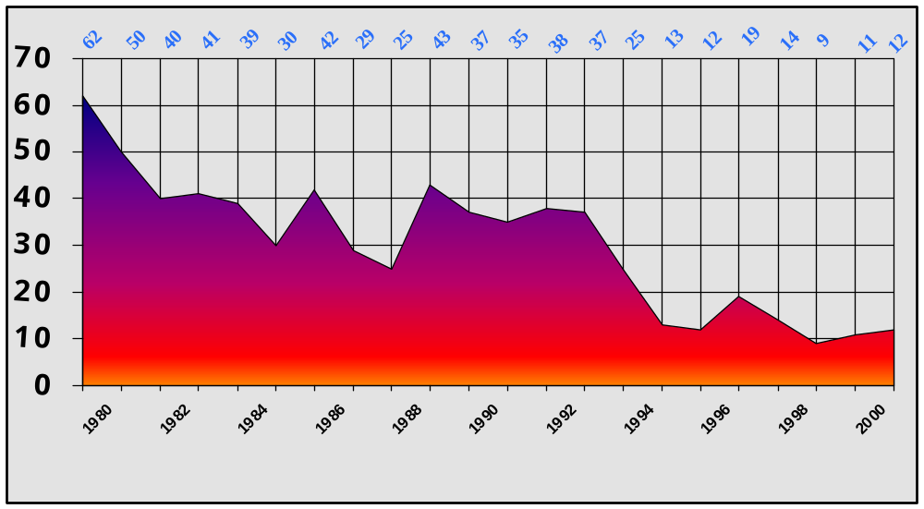
Accidents du travail mortels d’origine électrique

Slide 4
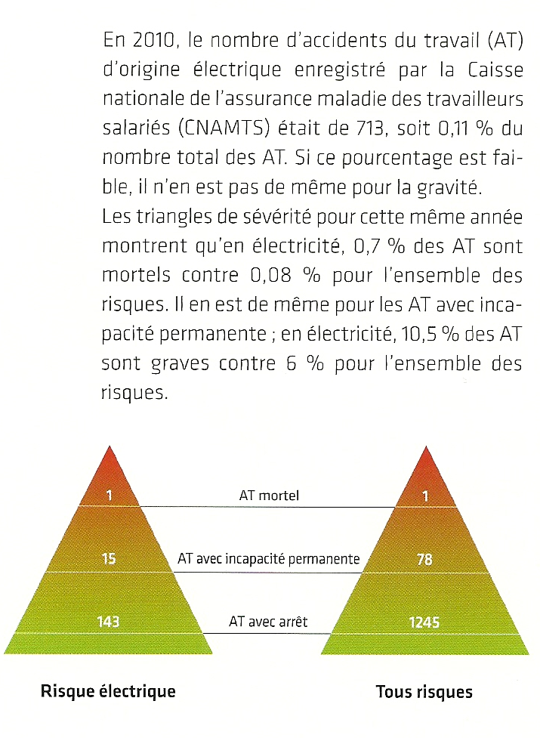
Le triangle
de sévérité
Source : INRS – année 2010

Slide 5
Le triangle de sévérité
Les accidents d’origine électrique
sont 10 fois plus mortels
que les accidents ordinaires !

Slide 6
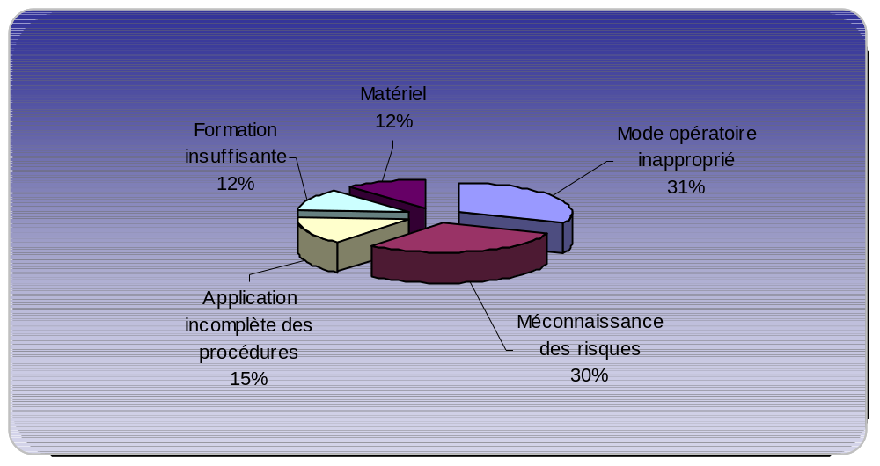
Analyse des AT d’origine électrique

Slide 7
APPLICATION DES PRINCIPES DE PREVENTION
Les opérations doivent être effectuées
dans le respect des principes généraux de prévention
contenus dans les articles L. 4121-1 à L. 4121-5 du code du travail.
Les règles d’or
Chaque fois que possible
Les travaux doivent être réalisés hors tension.
Ou, à défaut
En supprimant le voisinage
avec les pièces nues sous tension.

Slide 8
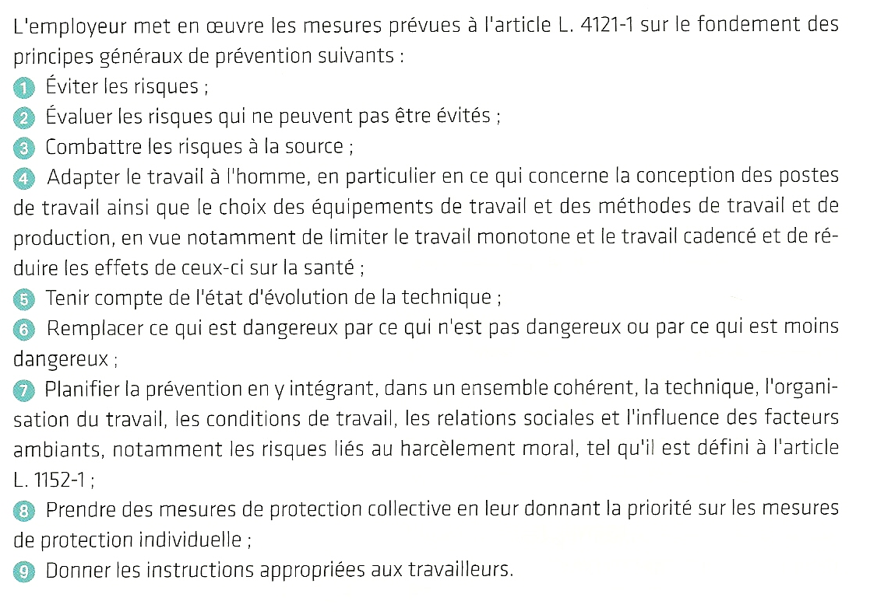
Principes généraux de prévention (article L. 4121-2)

Slide 9
UN OBJECTIF
ZERO ACCIDENT

Slide 10
Les effets du courant sur le corps humain

Slide 11
Les facteurs influençant les dommages corporels
le type de courant (alternatif ou continu),
la tension de contact (Uc en volts),
la résistance du corps humain (en ohms),
l’intensité (en mA),
le temps (en ms).

Slide 12
Rôle de l’intensité
L'intensité est déterminée par la tension et la résistance du corps humain.
- Effets physiques (brûlures),
- Effets sur les muscles,
- Effets sur le cœur,
- Effets sur le système nerveux.

Slide 13
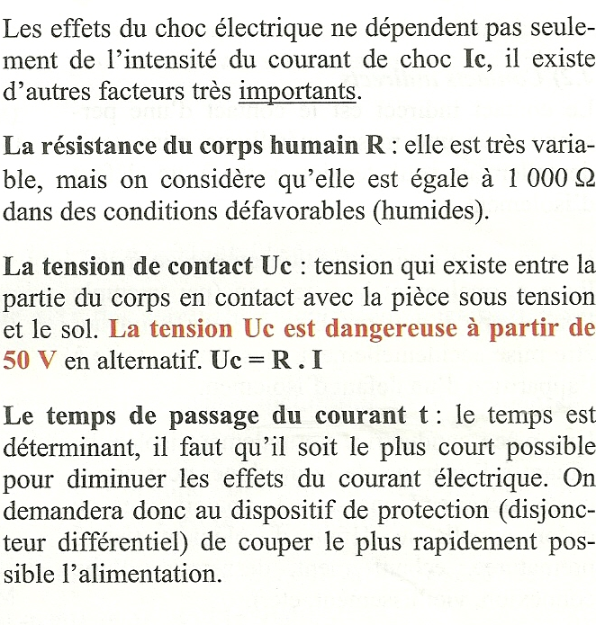
Les effets du choc électrique
I = Uc / R
I = 50 mA
Disjoncteur
Uc max = 50 V
R = 1000 ohms

Slide 14
La résistance du corps humain
elle varie avec :
  la surface de contact,
  la pression de contact,
  l’épaisseur de la peau,
  la présence d’humidité,
  le poids, la taille, la fatigue...

Slide 15
Variation de la résistance du corps humain en fonction de la tension de contact et de l’état de la peau
Extrait NF C15-100
R (ohms)
Peau sèche
Peau humide
Peau mouillée
Peau immergée
25
50
250
380
Uc (V)

Slide 16
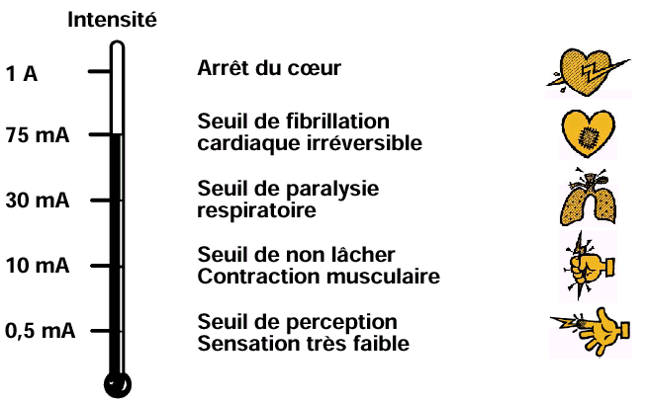
Les effets du passage du courant alternatif

Slide 17
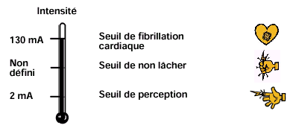
Les effets du passage du courant continu

Slide 18
Les effets du courant continu
le moment le plus dangereux est la mise sous tension et la coupure du courant,
les brûlures sont plus profondes :
phénomène d ’électrolyse.

Slide 19
Les organes fragiles
Ils sont 40 fois moins résistants que la peau :
  le cerveau,
  les poumons,
  le cœur,
  le foie,
  les reins.

Slide 20
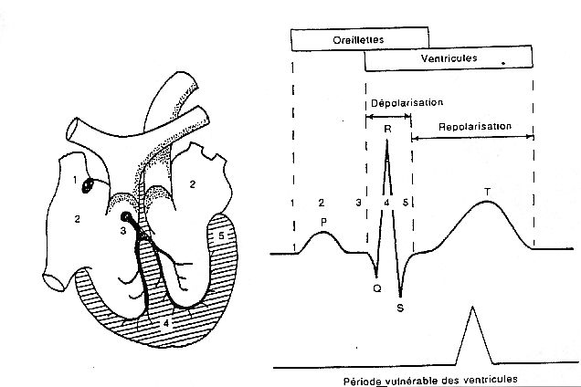
Situation de la période vulnérable

Slide 21
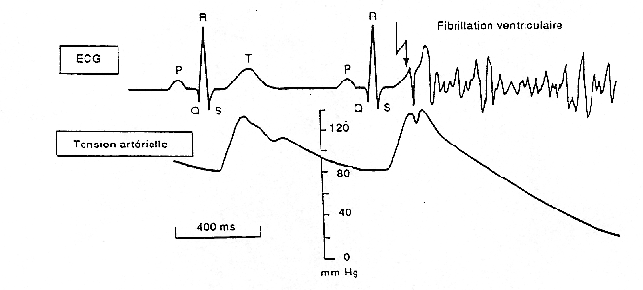
Déclenchement de la fibrillation

Slide 22
Domaines de tension en alternatif
En dessous de 50 V : absence d'accident mortel.
Entre 50 V et 500 V : grand pourcentage de fibrillation cardiaque.
Entre 500 V et 1000 V : syncopes respiratoires et brûlures.
A partir de 1000 V : brûlures internes de type hémorragiques ( blocage des reins).

Slide 23
Domaines de tension en continu
En dessous de 120V : absence d'accident mortel.
Entre 120V et 750V : effets d'électrolyse et brûlures par effet joules.
A partir de 750V : brûlures internes et externes.

Slide 24
DOMAINES DE TENSION (NF C18-510)
Domaines de tension | Valeur de la tension nominale U_{n} exprimée en volts
 | En courant alternatif | En courant continu
Très basse tension (domaine TBT) | U_{n} ≤ 50 V | U_{n} ≤ 120 V
Basse tension (domaine BT) | 50 V < U_{n} ≤ 1 000 V | 120 V < U_{n} ≤ 1 500 V
Haute tension (domaine HTA) | 1 000 V < U_{n} ≤ 50 000 V | 1 500 V < U_{n} ≤ 75 000 V
Haute tension (domaine HTB) | U_{n} > 50 000 V | U_{n} > 75 000 V

Slide 25
LES CAUSES
DES ACCIDENTS
D’ORIGINE ELECTRIQUE

Slide 26
FORMES D’ÉLECTRISATION
CONTACT DIRECT
PH
N
FRÉQUENT
TRES FRÉQUENT
Terre

Slide 27
Exemples
Une personne intervient sur un circuit électrique, celui-ci est remis sous-tension sans préavis.
Un enfant introduit dans une prise non protégée, un objet conducteur.
Lors du déplacement d’une échelle, celle-ci entre en contact avec un caténaire.
Une personne touche des conducteurs actifs avec l’extrémité d’un outil.

Slide 28
FORMES D’ÉLECTRISATION
CONTACT INDIRECT
PH
N
Très rare
Relativement fréquent
Terre

Slide 29
Exemple
Suite à la détérioration de la gaine isolante d’une canalisation électrique, celle-ci est à nu et est entrée en contact avec le châssis d’une armoire métallique ou le carter d’une machine.
Ce dernier est mis accidentellement sous tension.

Slide 30
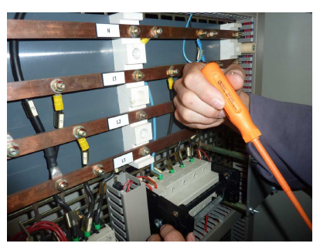
Les mesures de protection
Contre les contacts directs

Slide 31
Les mesures de protection contre les contacts directs
▪ Protection par éloignement des pièces nues sous tension.
▪ Protection par obstacle.
▪ Protection par isolation.

Slide 32
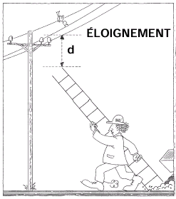
Les mesures de protection contre les contacts directs
Protection par éloignement des pièces nues sous tension
On va réduire le risque en déplaçant ou en restreignant la ZONE D’EVOLUTION de l’opérateur.
Exemples : utilisation de grues, nacelles, échafaudages, échelles de pompiers…
à proximité de lignes aériennes à conducteurs nus.
Pour les lignes aériennes à conducteurs nus :
Distance minimale de sécurité à respecter (DLVS) : 3 mètres en HTA (jusqu’à 50 kV).
Distance minimale de sécurité à respecter (DLVS) : 5 mètres en HTB (au-delà de 50 kV).

Slide 33
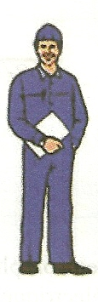
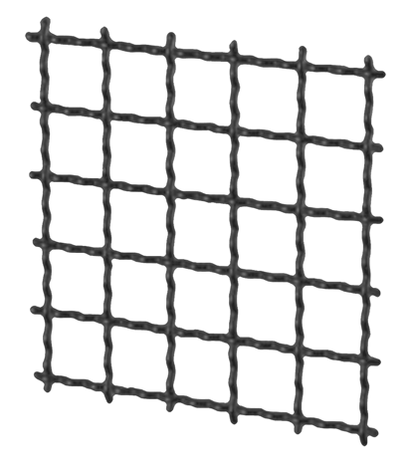
Les mesures de protection contre les contacts directs
Protection par obstacle
Un obstacle est un dispositif empêchant le contact accidentel ou involontaire avec des pièces nues sous tension.
Exemples : cloisons, façades, grillages, écrans…

Slide 34
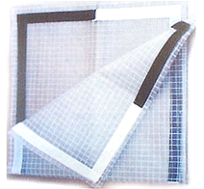
Les mesures de protection contre les contacts directs
Protection par isolation
Les isolations comprennent :
Les écrans isolants,
Les NAPPES isolantes,
Les protecteurs (profilés, capuchons,…).

Slide 35
Indices et degrés de protection
Les indices de protection IP et IK caractérisent l’aptitude d’un matériel à supporter des agressions externes qui peuvent être de 3 types :
- Poussières et corps solides : indice IP premier chiffre de 0 à 6.
- Liquides : indice IP second chiffre de 0 à 8.
- Chocs mécaniques : indice IK chiffre de 0 à 10.
Exemple : projecteur extérieur - IP 44.
En BT, l’indice minimum qui caractérise l’inaccessibilité des pièces nues sous tension est IP 2x (ne permet pas le passage d’un doigt) !

Slide 36
Les degrés de protection
IP2x : bille d= 12,5mm
En BT
IP2x ou
IP xx B
IP xx B: Doigt d’épreuve
articulé d= 12mm
longueur 80 mm
G
En HT
IP 3x : Fil d’acier
d=2,5mm
IP3x ou
IP xx C
IP xx C: Fil d’acier
d=2,5mm et de
100mm de longueur

Slide 37
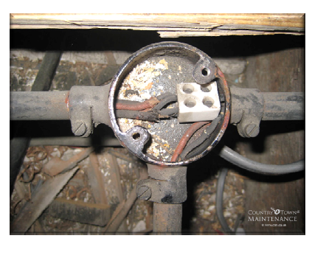
Les mesures de protection
Contre les contacts indirects

Slide 38
Les mesures de protection contre les contacts indirects
▪ Par coupure automatique,
▪ Par l’emploi de matériel de classe 2,
▪ Par séparation de circuit.

Slide 39
Coupure automatique
NON !
Clac
OUI !
Disjoncteur
Disjoncteur
différentiel
TERRE

Slide 40
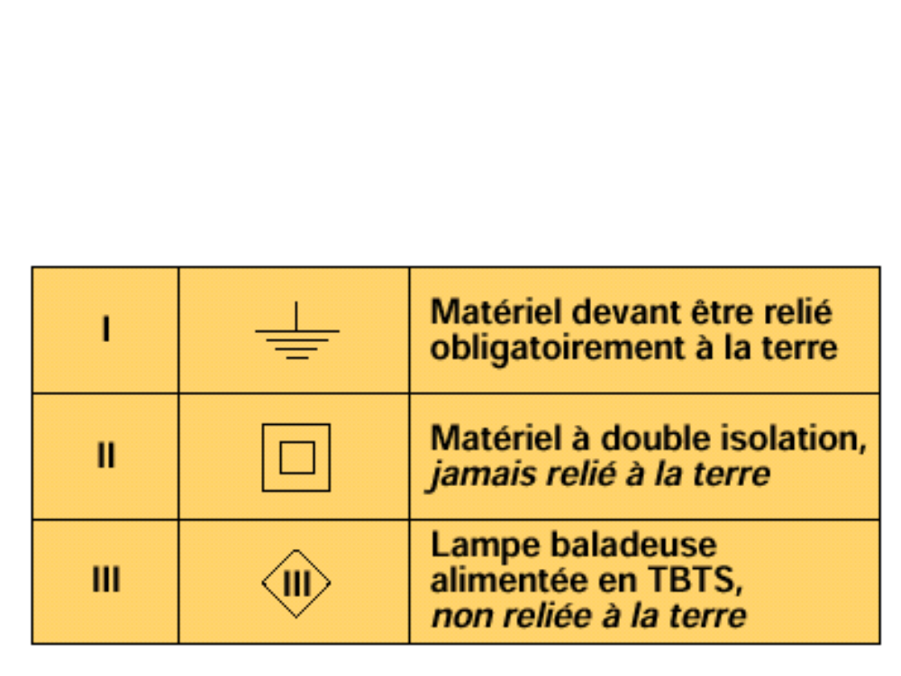
Les classes de matériel
Matériel de classe 1 (I) :
Ex : appareil domestique ou industriel.
Classe | Symbole | Utilisation
Matériel de classe 2 (II) :
Ex : multimètres portatifs, convecteurs, lustres…
Matériel de classe 3 (III) :
Ex : jouets, outils portatifs,…

Slide 41
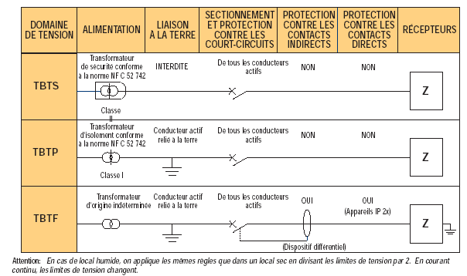
Très Basse Tension

Slide 42
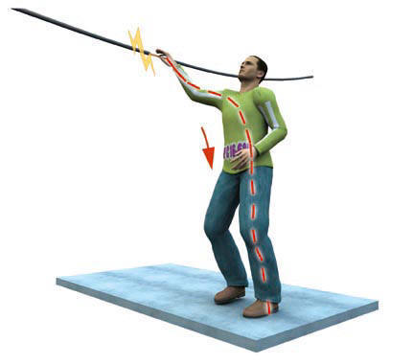
Conduite à tenir en cas d’accident d’origine électrique

Slide 43

Eviter le sur-accident électrique
BUT : Eviter en priorité un second accident.
MOYENS :
Interdire à toutes les personnes non averties des risques, d’approcher la victime et la zone à risque.
Mettre hors tension (si possible) en respectant les consignes de sécurité, ou demander la mise hors tension de l’OUVRAGE ou de l’INSTALLATION.
exemples :
- manœuvre d’un dispositif de coupure d’urgence,
- débrochage d’une prise de courant,
- …

Slide 44

Donner l’alerte
BUT : Cette action vise à prévenir ou faire prévenir les secours spécialisés.
MOYENS :
Appel téléphonique :
Le SAMU : 15
Les sapeurs-pompiers : 18
Appel d’urgence en Europe : 112

Slide 45
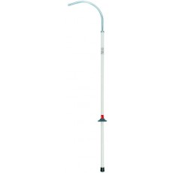
Porter secours
BUT :
Dégager l’accidenté, c’est-à-dire le soustraire au contact de tout conducteur ou pièce conductrice encore sous tension.
MOYENS :
Utilisation des équipements appropriés.
TRES IMPORTANT !
Le dégagement doit être assuré par une personne connaissant l’ouvrage ou l’installation et formée à l’utilisation du matériel de protection adapté
(perche à corps, gants, tapis, tabouret, etc…).
Perche de sauvetage électrique

Slide 46

Porter secours
BUT : Mettre en œuvre les premiers gestes de secours.
MOYENS :
Les premiers gestes doivent être effectués par du personnel formé au secourisme.

Slide 47

Toute personne électrisée, ou supposée électrisée, doit faire l’objet d’un examen médical le plus rapidement possible.
Hôpital

Slide 48
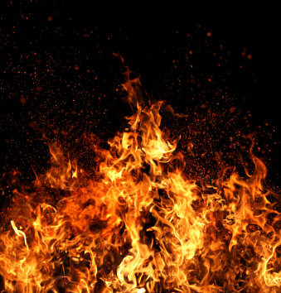
Conduite à tenir en cas d’incendie d’origine électrique

Slide 49
Le personnel ne peut combattre le feu, que :
s’il a reçu une formation adaptée,
s’il a été désigné en conséquence par son employeur.

Slide 50


Prescriptions générales :
Mettre hors tension, chaque fois que possible, le MATERIEL en feu.
N’utiliser que des appareils mettant en œuvre :
Soit du dioxyde de carbone (CO₂).
Soit de la poudre (bicarbonate de soude hydrofugé).
Soit de l’eau pulvérisée.
Utiliser, éventuellement, le sable mis en place à cet effet.

